Slide 1

雪龙号极地科考船全天相机系统的设计与研究
毕业答辩
答辩人：崔 顺
校内导师：苏丽颖 副教授 校外导师：崔辰州；许允飞
答辩日期：2019年5月23日
Notes:
各位专家，老师，同学下午好，我叫崔顺，我的导师是苏丽颖副教授，崔辰州研究员和许允飞老师。我的论文题目是雪龙号极地科考船全天相机系统的设计与研究。

Slide 2
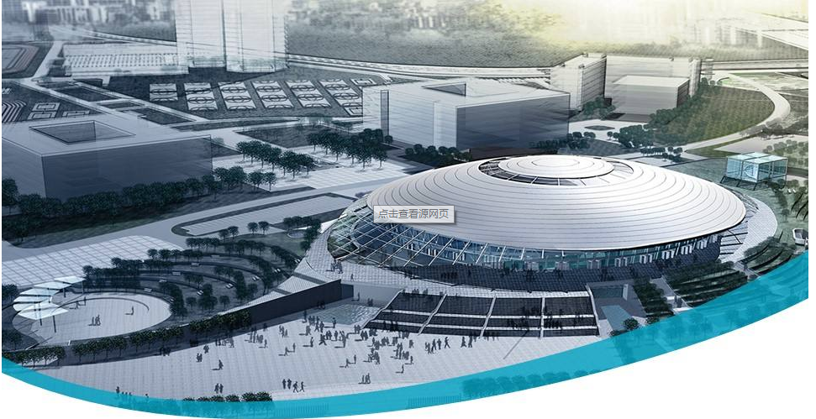
目 录
CONTENT
01 / 绪论
02 / 全天相机系统硬件设计
03 / 全天相机系统软件设计
04 / 全天空地基云图数据处理
05 / 雪龙号全天相机数据发布平台
06 / 总结与成果
Notes:
整体汇报内容包括如下几个部分。

Slide 3
北京工业大学
Beijing University of Technology
绪 论
研究目的及意义
全天相机研究现状
国外研究现状
国内研究现状
研究内容
Notes:
首先是绪论部分。

Slide 4

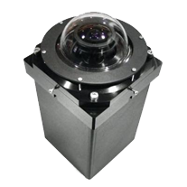
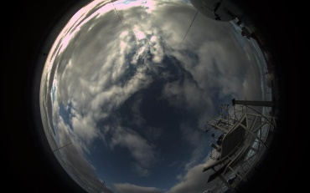
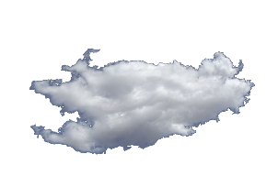
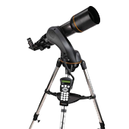
1
绪论
研究目的及意义
全天相机研究现状
国外研究现状
国内研究现状
研究内容
云量是天文选址需要首先考虑的因素之一。
全天相机是目前国际上测量云量的通行做法，具有自动化观测、成本低等特点。
全天观测设备
全天空地基云图样例
Notes:
研究目的及意义。
云量是天文选址需要首先考虑的因素之一。全天相机是目前国际上测量云量的通行做法，具有自动化观测、成本低等特点。

Slide 5
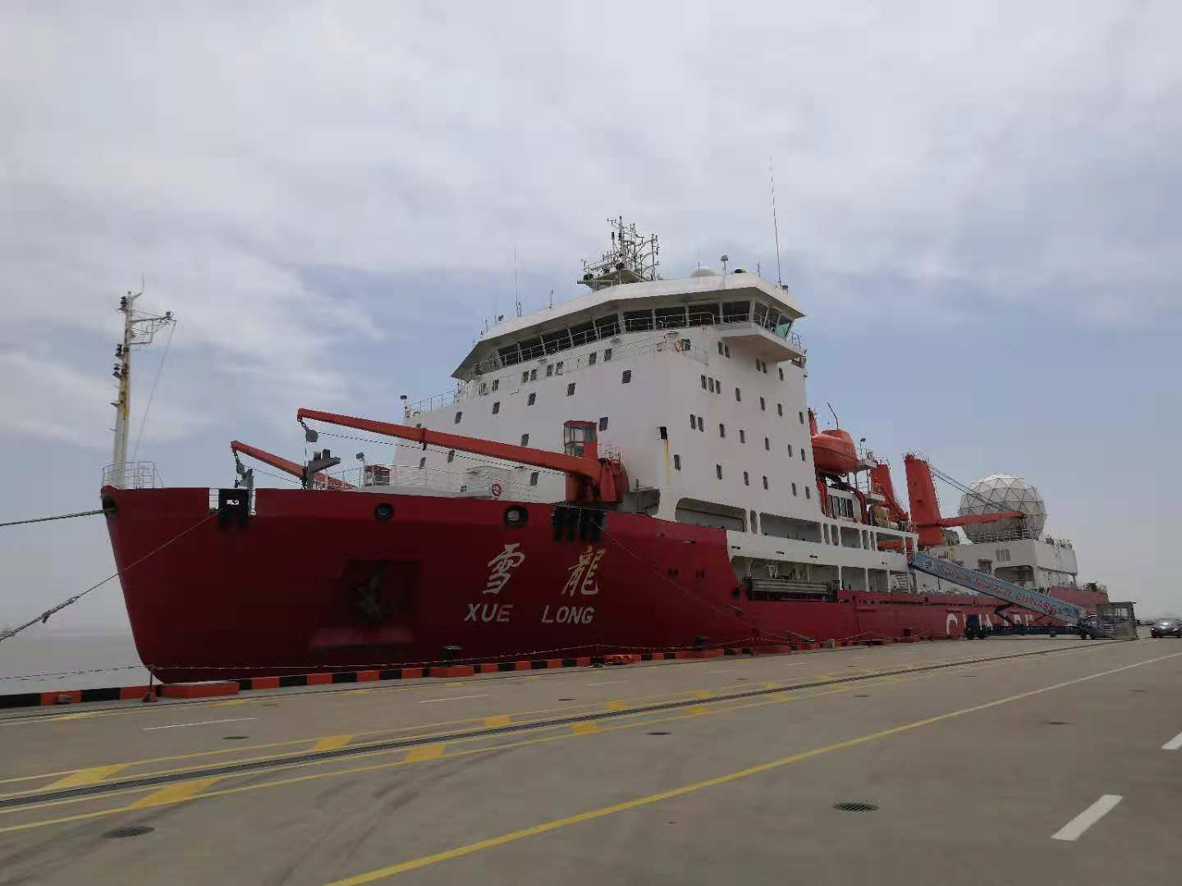
1
绪论
研究目的及意义
全天相机研究现状
国外研究现状
国内研究现状
研究内容
天文观测选址一般在高原、极地、沙漠等极端环境地区开展，人员的长期值守极其辛苦。目前，还没有一款能适应高寒、高温、高湿度等极端环境的无人值守全天相机系统。
设计搭建一套鲁棒性高、适应性强、可在恶劣环境下实现无人值守的全天相机系统。
验证平台
极地科考船雪龙号
Notes:
天文观测选址一般在高原、极地、沙漠等极端环境地区开展，人员的长期值守极其辛苦。而目前，还没有一款能适应高寒、高温、高湿度等极端环境的无人值守全天相机系统。因此设计搭建一套这样的系统对于天文研究较为重要。在这个过程中使用极地科考船雪龙号作为设备的验证平台，随船航行过程可以充分验证设备的可靠性。

Slide 6
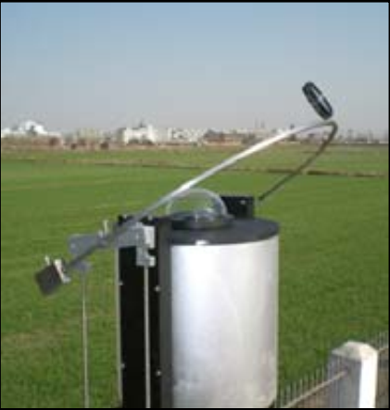
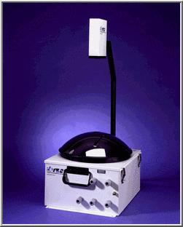
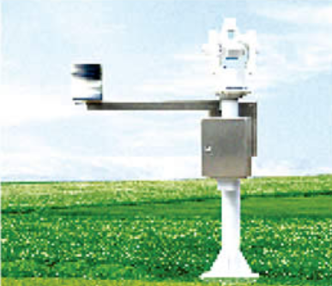
1
绪论
研究目的及意义
全天相机研究现状
国外研究现状
国内研究现状
研究内容
CCD相机和鱼眼镜头
组合
如：中国科学院研制的可见光全天空成像仪（All Sky Imager，ASI）。
球面镜获取天空镜像后，使用相机向下拍摄球面镜获取全天空图像
如：美国YANKEE公司研制的全天空成像仪（Total Sky Imager，TSI）。
CCD镜头旋转扫描拍摄天空并通过拼接得到全天空图像
如：全天红外云测量系统（Whole Sky Infrared cloud Measuring System，WSIRCMS）。
Notes:
全天观测设备的实现方式主要有如下三种：
CCD相机和鱼眼镜头组合的方式；
球面镜获取天空镜像后，使用相机向下拍摄球面镜获取全天空图像；
CCD镜头旋转扫描拍摄天空并通过拼接得到全天空图像

Slide 7
1
绪论
研究目的及意义
全天相机研究现状
国外研究现状
国内研究现状
研究内容
硬件细节不公开，软件代码没有开放共享。
01
智利阿塔卡玛的拉斯坎帕纳斯天文台(Las Campanas Observatory)
02
美国亚利桑那州图森市霍普金斯山顶的弗雷德·劳伦斯·惠普尔天文台(Fred Lawrence Whipple Observatory)
03
美国亚利桑那州基特峰的基特峰国家天文台(Kitt Peak National Observatory)
04
欧洲南方天文台(European Southern Observatory ，ESO)
Notes:
国外的大多数天文台均配备了全天相机系统（按）
但是硬件细节不公开，软件代码也没有开放共享

Slide 8
1
绪论
研究目的及意义
全天相机研究现状
国外研究现状
国内研究现状
研究内容
功能较为简单、适应性较差，不能快速适应新的工作环境。
01
丽江天文观测站
佳能EOS 600D，适马鱼眼镜头
02
青海观测站
佳能EOS 600D，适马鱼眼镜头，ARM单片机进行控制
深圳市天文台
EOS 5D Mark II单反相机，佳能EF 8mm-15mm F4.0变焦鱼眼镜头，基于最大类间方差的自适应阈值算法
03
Notes:
国内例如丽江观测站，青海观测站，深圳天文台等也均安装了全天相机设备（按）
但是功能较为简单且适应性较差。

Slide 9
1
绪论
研究目的及意义
全天相机研究现状
国外研究现状
国内研究现状
研究内容
硬件结构设计
器件选型
设备集成
可靠性验证
地基云图数据集
图像分类算法
分类算法验证
云点识别算法
系统硬件设计
系统软件设计
云图数据处理
数据发布平台
观测组件
存储组件
维保组件
项目展示
数据展示
数据下载
Notes:
因此，本文主要做了如下几方面的研究。

Slide 10
北京工业大学
Beijing University of Technology
全天相机系统硬件设计
硬件设计方案
设备选型
设备集成
可靠性试验
设备安装
Notes:
全天相机系统硬件设计。

Slide 11
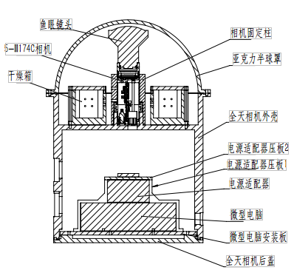
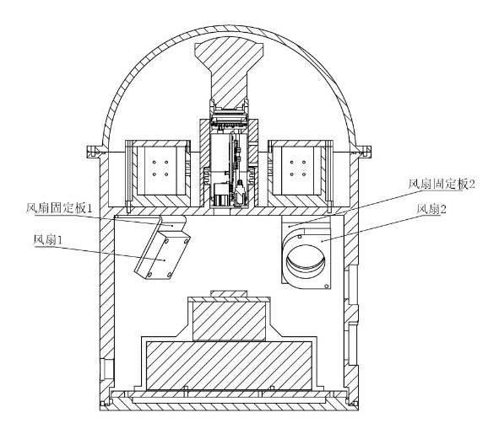
2
全天相机系统硬件设计
主要组成部分：
观测模块：鱼眼镜头+CMOS相机
控制模块：工控计算机
温控模块：控温系统
集成箱体：铝合金外壳+亚克力防护罩
硬件设计方案
设备选型
设备集成
可靠性试验
设备安装
Notes:
硬件设计方案，整个设备由如下几个模块组成：
观测模块由鱼眼镜头和CMOS相机组成，负责图像数据的采集工作。
工控计算机内置算法，实现相机自动化拍摄。
温控模块的两个风扇可以使内部热量达到均衡，避免局部温度过高。
箱体的主要材料是铝合金和亚克力，用于保护设备的内部器件。

Slide 12
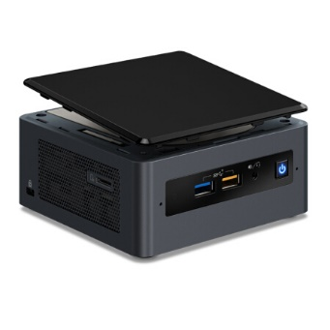
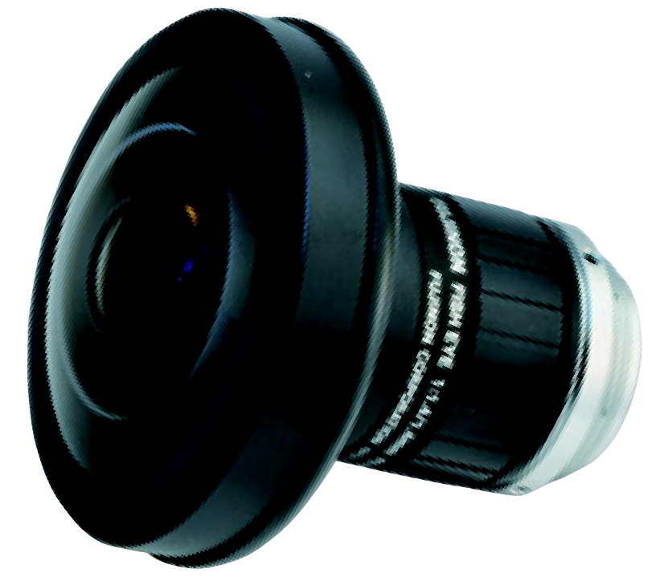
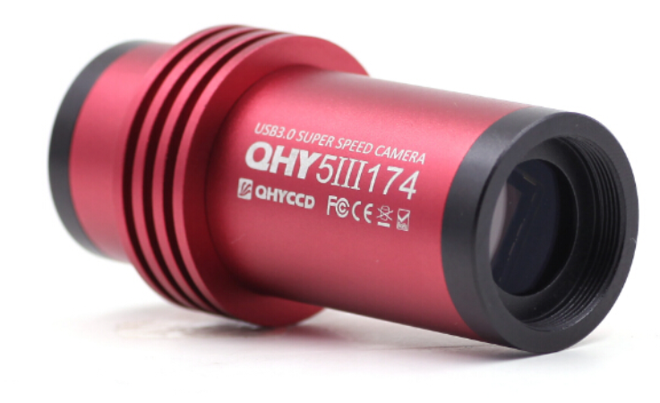
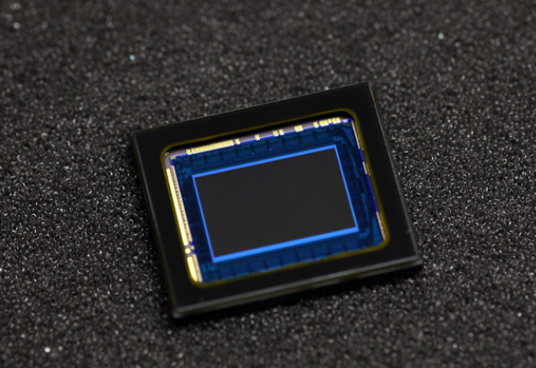
2
全天相机系统硬件设计
关键器件选型（鱼眼镜头、CMOS相机和工控计算机）
硬件设计方案
设备选型
设备集成
可靠性试验
设备安装
富士FE185C086HA-1鱼眼镜头
2.7mm定焦
光圈范围为F1.8-F16
可视角度185°X185°
芯片尺寸1/1.2inch
有效像素为1936*1216
满阱电荷数大于32 Ke
具有高帧率、低读出噪声、高量子效率的特性
小型化计算单元（NUC，Next Unit of Computing）
Intel M系列低功耗CPU、16G运行内存、512G固态存储、Windows 2008 R2操作系统
具有功耗低、运行速度快、存储量大、工作性能稳定等特点
QHY5III174相机
CMOS
Notes:
关键器件选型如下：

Slide 13
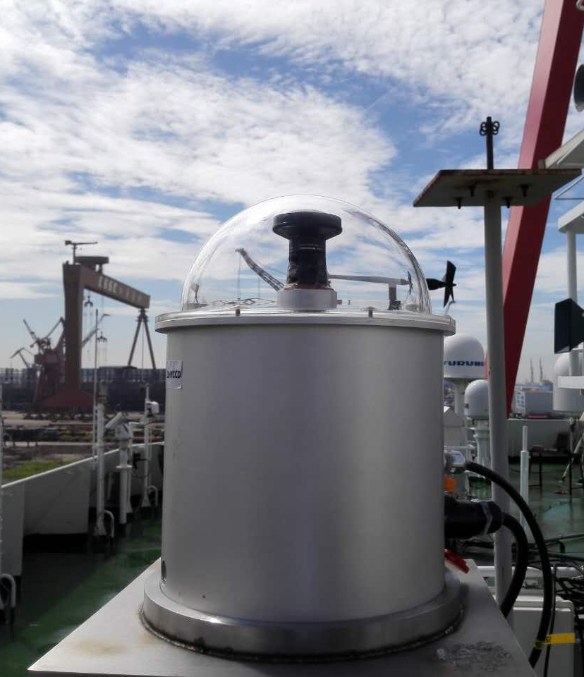
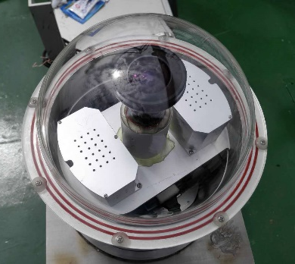
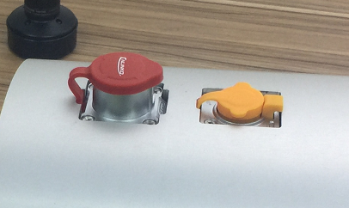
2
全天相机系统硬件设计
硬件设计方案
设备选型
设备集成
可靠性试验
设备安装
实物图
防水胶圈
防水元件
机体共留有设备开关、网络接口、电源接口、顶部开口和底部开口5个开放处，
设备开关、网络接口、电源接口均采用了专业级别的防水元件；
顶部开口在安装亚克力圆顶时，使用了密封胶条进行防水处理；
底部开口也使用密封胶完全密封。
Notes:
在机体上共留有设备开关、网络接口、电源接口、顶部开口和底部开口5个开放处。
均做了特定防水处理，保证设备可以在高湿度的环境下正常工作。

Slide 14
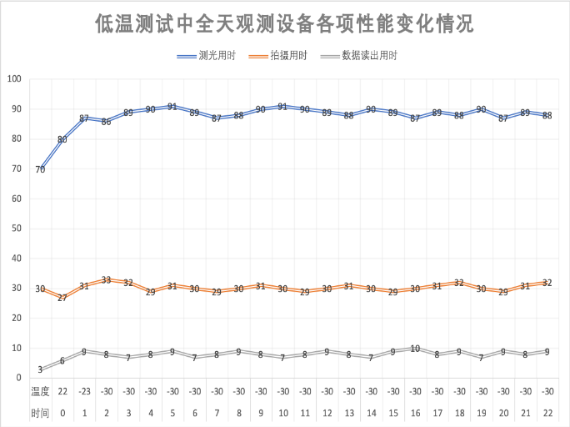
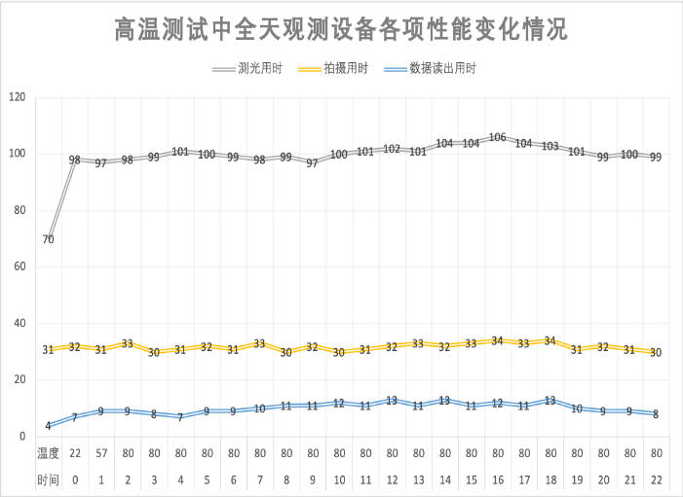
2
全天相机系统硬件设计
硬件设计方案
设备选型
设备集成
可靠性试验
设备安装
低温(左、-30℃)，高温（右、80℃）测试中全天观测设备各项性能变化情况
Notes:
设备在预设环境中运行24小时，记录其测光、拍摄、数据读取的性能。
从图上可以看出设备性能稳定，拍摄过程正常。

Slide 15
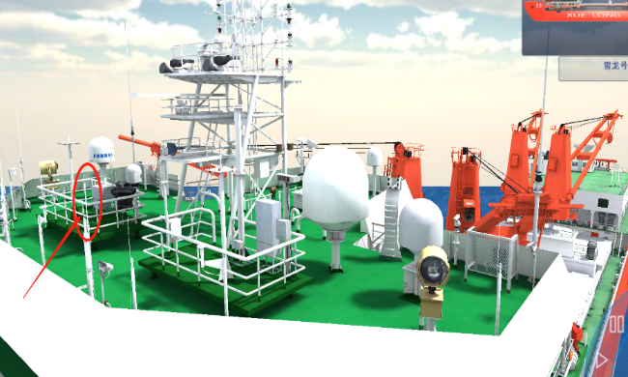
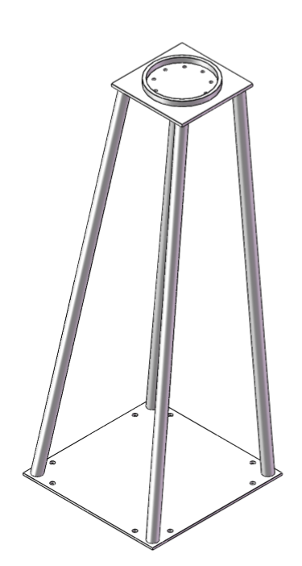
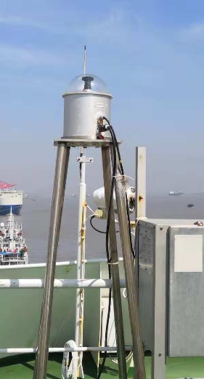
2
全天相机系统硬件设计
硬件设计方案
设备选型
设备集成
可靠性试验
设备安装
保证设备在船上拥有一个相对较高的工作位置，减少周围设备对相机拍摄造成影响。
船上设备模拟图（红色位置为安装位置）
支架结构图和实物图
Notes:
在实际工作环境中，设备周围其他实验仪器较多，为保证设备可以拥有较高的工作位置，减少周围实验仪器对相机拍摄的影响，设计加工了安装支架，并完成了设备的实地安装。

Slide 16
北京工业大学
Beijing University of Technology
全天相机系统软件设计
设计方案
观测组件
存储组件
运行展示
Notes:
全天相机系统软件设计

Slide 17
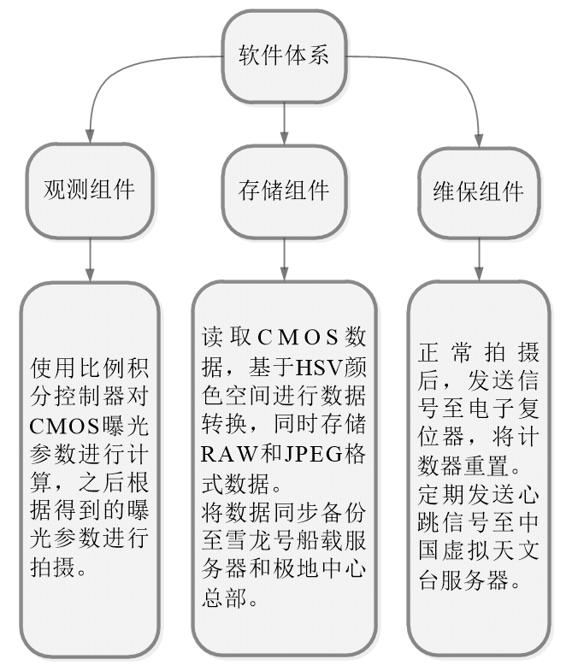
3
全天相机系统软件设计
设计目的：实现设备全自动拍摄，数据存储，传输。
设计方案
观测组件
存储组件
运行展示
设计方案：
全天观测设备软件体系
Notes:
在无人值守的情况下，设备应该具有全自动拍摄，数据存储，传输的功能。为实现上述功能，软件系统主要包括观测组件和存储组件，观测组件控制相机进行自动化拍摄，存储组件则对数据进行操作。此外，维保组件可以对相机状态进行监控，及时反馈相机出现的问题。

Slide 18
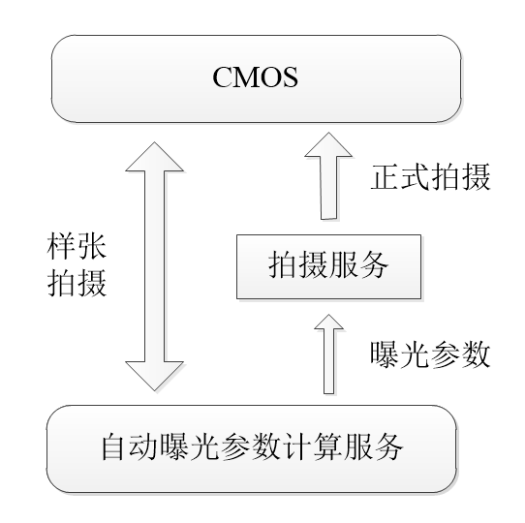
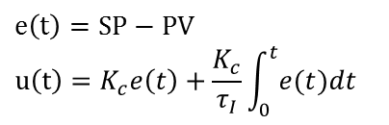
3
全天相机系统软件设计
图像计算测光法（不需要额外添加硬件设备）
设计方案
观测组件
存储组件
运行展示
核心算法：
比例-积分控制器（PI Controller）
$$e\left(t\right)=SP−PV$$
$$u\left(t\right)=K_{c}e\left(t\right)+\frac{K_{c}}{τ_{I}}\int_{0}^{t}{e(t)dt}$$
观测组件结构
Notes:
使用图像计算测光的方法来调节拍摄参数。首先设定像素目标值，拍摄样张图像，之后通过具有反馈调节机制的比例-积分控制算法进行拍摄参数的调节，最终获取合适的图像。

Slide 19
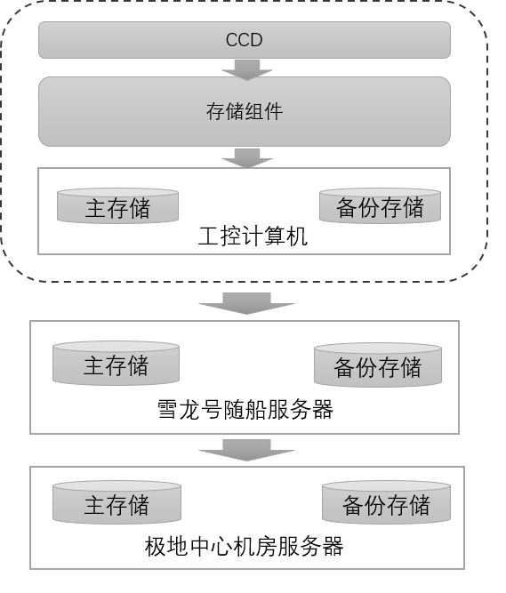
3
全天相机系统软件设计
保证全天观测设备获取数据的完整性，采取多重备份策略。
（传输均使用ftp传输服务协议）
设计方案
观测组件
存储组件
运行展示
多重备份策略的数据流向
Notes:
使用多重备份策略，将数据分别存储在工控计算机，雪龙号随船服务器，极地中心机房服务器中，确保数据的安全性。数据流向如图所示。

Slide 20
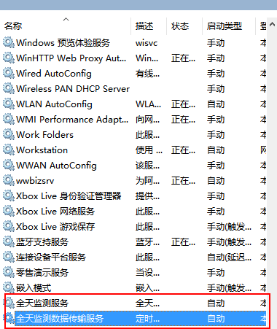
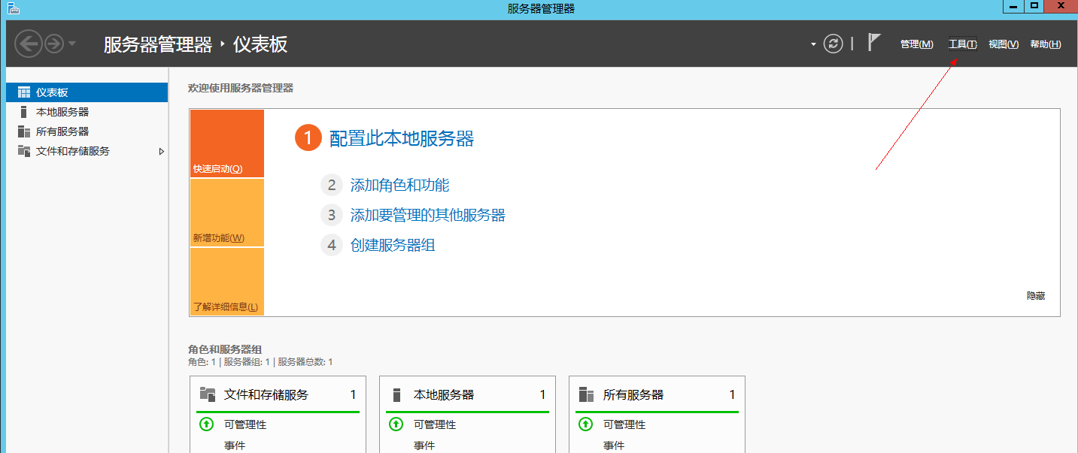
3
全天相机系统软件设计
设计方案
观测组件
存储组件
运行展示
VNC远程控制，打开服务器管理器
“全天监测服务”和“ 全天监测数据传输服务”
Notes:
可以使用VNC远程控制服务的开关。
图示为服务正常运行时的状态。

Slide 21
北京工业大学
Beijing University of Technology
全天空地基云图数据处理
数据及分类任务介绍
解决方案
分类算法
模型迁移验证
云量检测方法验证及对比分析
Notes:
全天空地基云图数据处理

Slide 22
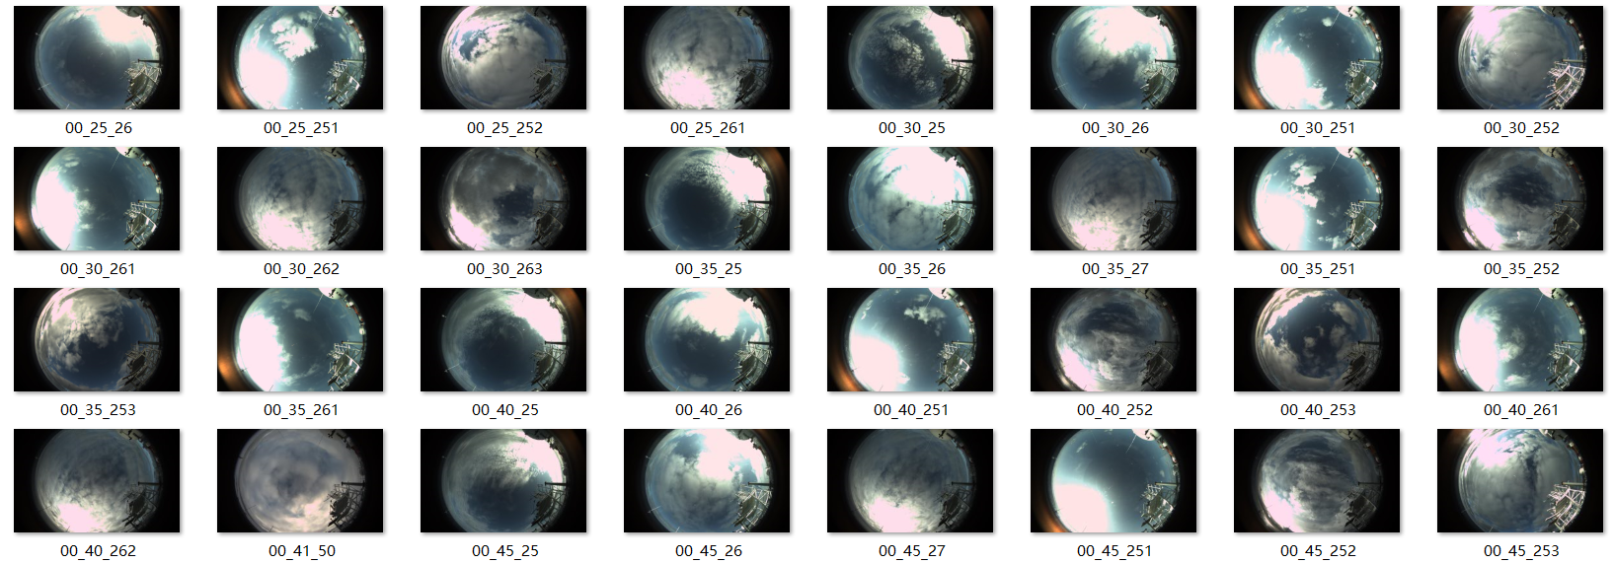
4
全天空地基云图数据处理
部分图像数据：
数据及分类任务介绍
解决方案
分类算法
模型迁移验证
云量检测方法验证及对比分析
数据特点：类型丰富、覆盖性强。
存在的问题：在获取过程，会受到时间、天气、光照的影响，获取图像的内容、质量差异较大，不利于后期处理。
Notes:
全天观测设备在随船航行的过程中，拍摄到大量的全天空地基云图数据，这里展示了部分图像数据，数据具有类型丰富、覆盖性强等特点，但在获取过程，会受到时间、天气、光照的影响，获取图像的内容、质量差异较大，不利于后期处理。

Slide 23
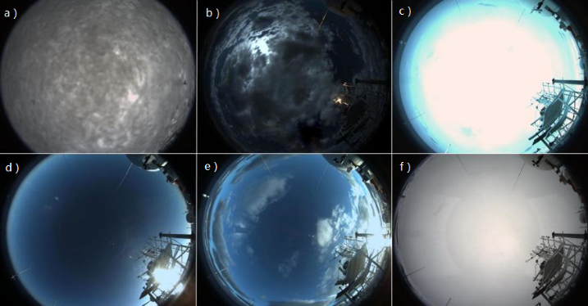
4
全天空地基云图数据处理
分类任务目的：实现地基云图的自动化分类，以达到去除不可靠图像（雨露雪、过曝光），区分图像场景（夜晚、晴空、多云、少云）。完善全天相机对数据的后处理能力，使全天相机系统具备智能分类功能。
数据及分类任务介绍
解决方案
分类算法
模型迁移验证
云量检测方法验证及对比分析
数据种类：
根据全天观测设备获取图像的时间、质量、天气特征划分后6种类别
(a) rain_snow 、(b) dark 、(c) overlight 、(d) bluesky 、(e) cloudimage 、(f) overcast
数据量：
overlight（1124张）、 overcast（1128张）、rain_snow（1117张）、cloudimage（1115张）、dark（1119张）、bluesky（557张）。
Notes:
实现地基云图的自动化分类，可以达到去除不可靠图像（雨露雪、过曝光），区分图像场景（夜晚、晴空、多云、少云）的目的。可以完善全天相机数据后处理能力，使全天相机系统具备智能分类功能。
下面是做好分类的图像数据。

Slide 24
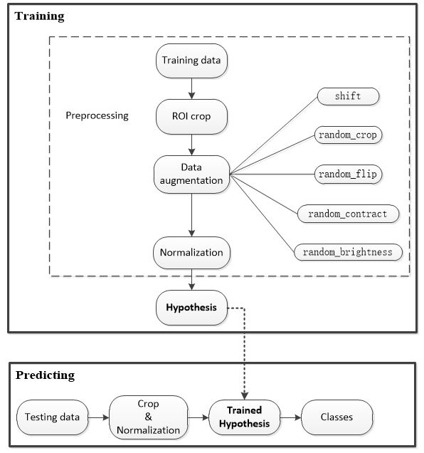
4
全天空地基云图数据处理
图像特征复杂，难以人工提取特征，所以选择使用深度学习方法，从而实现特征的自动提取。
数据及分类任务介绍
解决方案
分类算法及效果
模型迁移验证
云量检测方法验证及对比分析
ROI crop
方案流程：
Data augmentation
Normalization
Hypothesis
下一页
Notes:
云图图像特征复杂，难以人工提取特征，所以选择使用深度学习方法，实现特征的自动提取。实现方案如图所示：
将数据划分为训练集以及测试集，使用训练数据集对模型进行训练，在训练前要经过如下的预处理步骤（感兴趣区域裁剪（按），数据增强（按），标准化（按））。预处理后输入模型，进行训练，算法模型（按）。
之后使用预测集数据对模型分类效果进行评估。

Slide 25
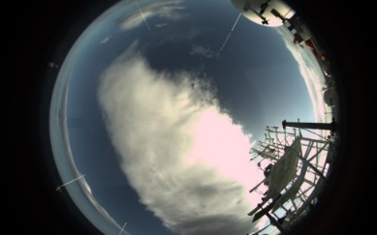
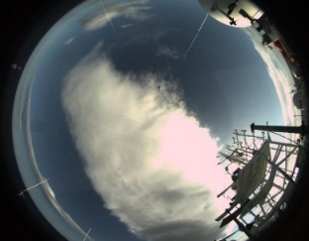
4
全天空地基云图数据处理
数据及分类任务介绍
解决方案
分类算法及效果
模型迁移验证
云量检测方法验证及对比分析
图像裁剪
将1000×625大小的图像，以图像中心为基准进行裁剪，去掉两端无关信息，得到800×625的输出图像。
Notes:
将1000×625大小的图像，以图像中心为基准进行裁剪，去掉两端无关信息，得到800×625的输出图像。

Slide 26
4
全天空地基云图数据处理
数据及分类任务介绍
解决方案
分类算法及效果
模型迁移验证
云量检测方法验证及对比分析
数据增强
对训练集图像做偏移处理，分别以右下、右上、中心、左下、左上为坐标端点，裁剪大小为700*550pi区域，再通过左右翻转操作，将数据扩充10倍。
Notes:
对训练集图像做偏移处理，分别以右下、右上、中心、左下、左上为坐标端点，裁剪大小为700*550pi区域，再通过左右翻转操作，将数据扩充10倍。

Slide 27
4
全天空地基云图数据处理
数据及分类任务介绍
解决方案
分类算法及效果
模型迁移验证
云量检测方法验证及对比分析
标准化处理：可以降低输入图像的冗余性，去除输入特征间的相关性，使网络对图片的动态范围变化不敏感。
公式如下：
Notes:
可以降低输入图像的冗余性，去除输入特征间的相关性，使网络对图片的动态范围变化不敏感。

Slide 28
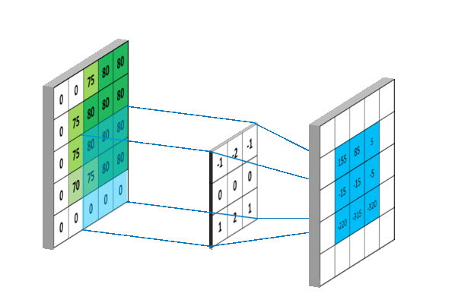
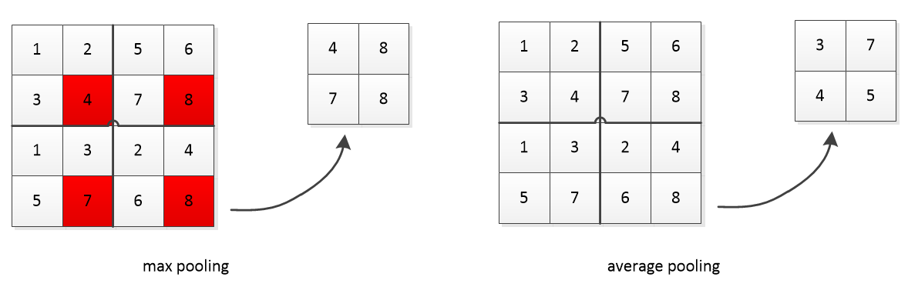
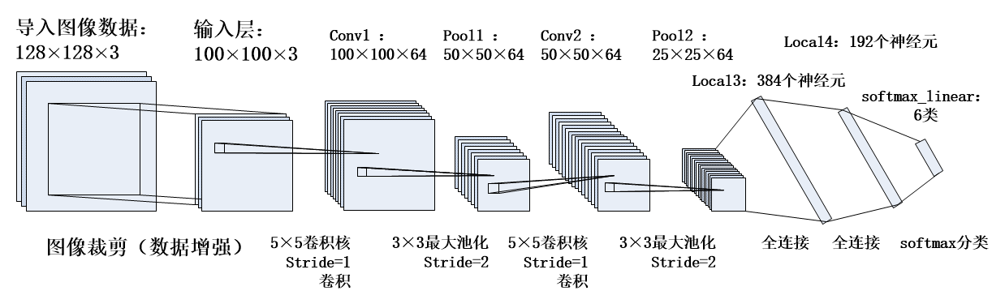
4
全天空地基云图数据处理
卷积神经网络理论
数据及分类任务介绍
解决方案
分类算法
模型迁移验证
云量检测方法验证及对比分析
卷积操作
最大池化和平均池化示意图
RELU激活函数
卷积神经网络结构
Notes:
卷积层是CNN的核心，主要用于图像的特征提取。
池化层一般用于特征图像的下采样，减少下一层的参数和计算量。
激活函数用于引入非线性特性。
模型整体实现结构如图，包括卷积层，池化层，全连接层以及softmax函数。池化层后均添加relu激活函数。参数在图中也有具体介绍。

Slide 29
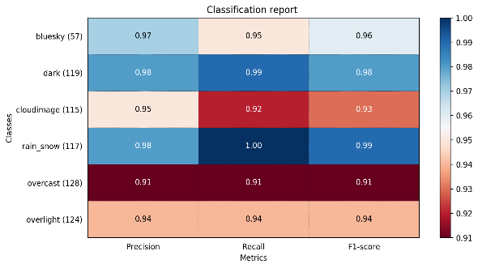
4
全天空地基云图数据处理
数据及分类任务介绍
解决方案
分类算法
模型迁移验证
云量检测方法验证及对比分析
验证集的精确率，召回率，和F1-Score
Notes:
预测结果如图所示，预测准确率均91%以上，证明算法具有很好的分类效果。

Slide 30
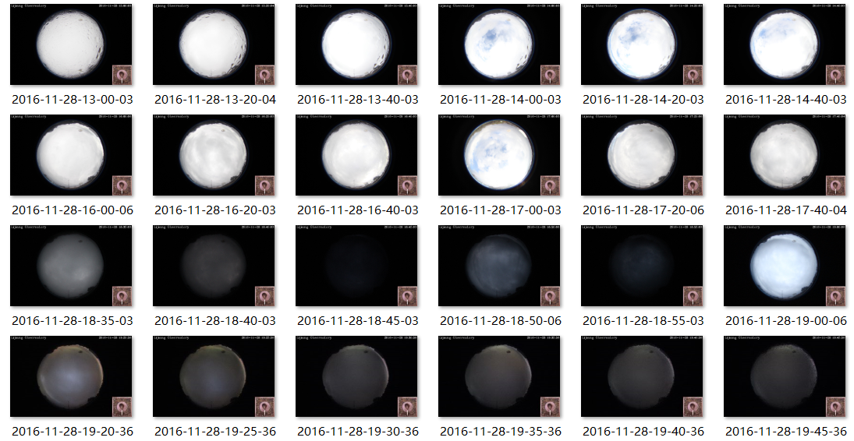
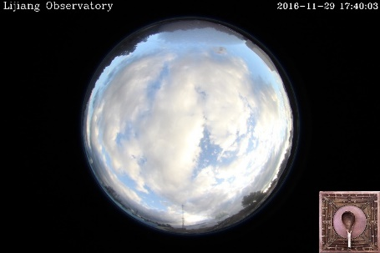
4
全天空地基云图数据处理
数据及分类任务介绍
解决方案
分类算法
模型迁移验证
云量检测方法验证及对比分析
拍摄时间：2016年11月26日到2016年12月26日。
数据量：5807张图像，overlight（614张）、 overcast（115张）、rain_snow（46张）、 cloudimage（321张）、dark（4257张）、 bluesky（454张）。
单张图像分辨率： 720×480。
丽江天文观测站全天空地基云图
Notes:
使用异分布数据集对模型的分类效果进行迁移验证，论文中采用的是云南丽江天文台拍摄的全天空地基云图。可以看出，和之前的数据差异还是比较大的。

Slide 31
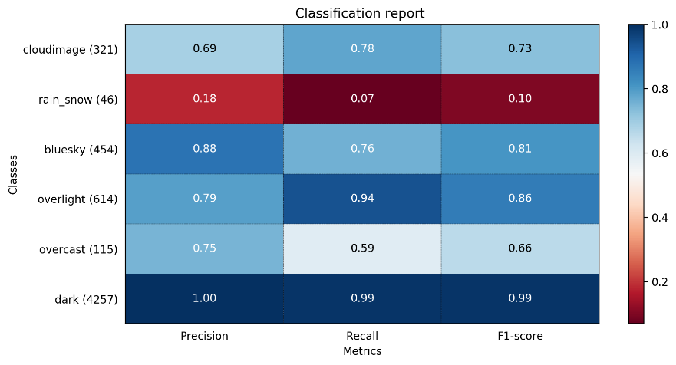
4
全天空地基云图数据处理
数据及分类任务介绍
解决方案
分类算法
模型迁移验证
云量检测方法验证及对比分析
对图像进行裁剪以及标准化处理等操作，输入之前训练好的模型中，获得分类结果。
丽江数据集的精确率，召回率，和F1-Score
Notes:
对图像进行裁剪以及标准化处理等操作，输入之前训练好的模型中，获得分类结果。
证明了模型良好的鲁棒性及可迁移性。

Slide 32
4
全天空地基云图数据处理
云量检测算法
数据及分类任务介绍
解决方案
分类算法
模型迁移验证
云量检测方法验证及对比分析
固定阈值法
将蓝色通道亮度和红色通道亮度的比值作为判断云的灰度特征，并使用经验阈值对特征值进行判别，完成目标（云）和背景（天空）的区分。
最大类间
方差
选取Th为目标与背景的分割阈值后，分别计算整幅图像前景点和背景点的个数、灰度值总和，并通过下述公式，计算得到前景和背景图像的方差g。
k-means算法
随机选择k个点作为聚类中心，k为分类数目。
对整个样本空间进行遍历，每个样本值划分给距离最近的中心点。
分别计算每个聚类的均值并将计算得出的k个均值作为新的聚类中心。
重复第二步到第三步，当中心点不再发生变化或执行了足够多的迭代次数，停止迭代过程，得出分类结论。
Notes:
在分类任务后，总结了常用的云量检测算法，使用少云类图像对其进行验证，算法包括：固定阈值法，基于最大类间方差的自适应阈值法以及k-means聚类法。

Slide 33
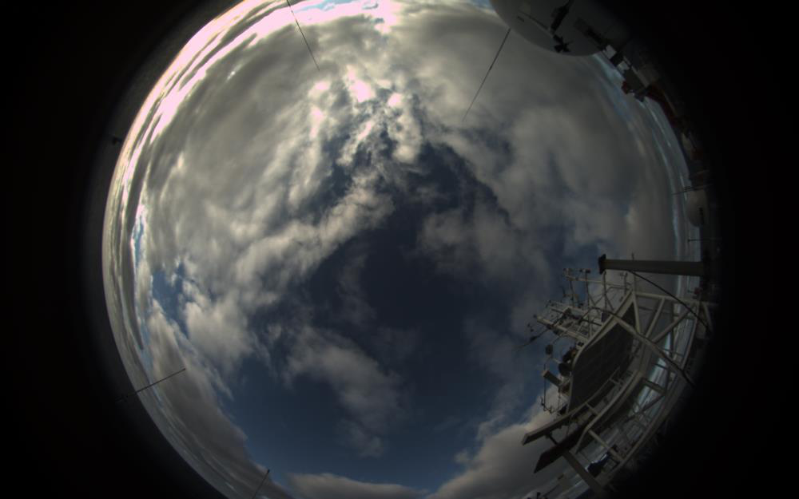

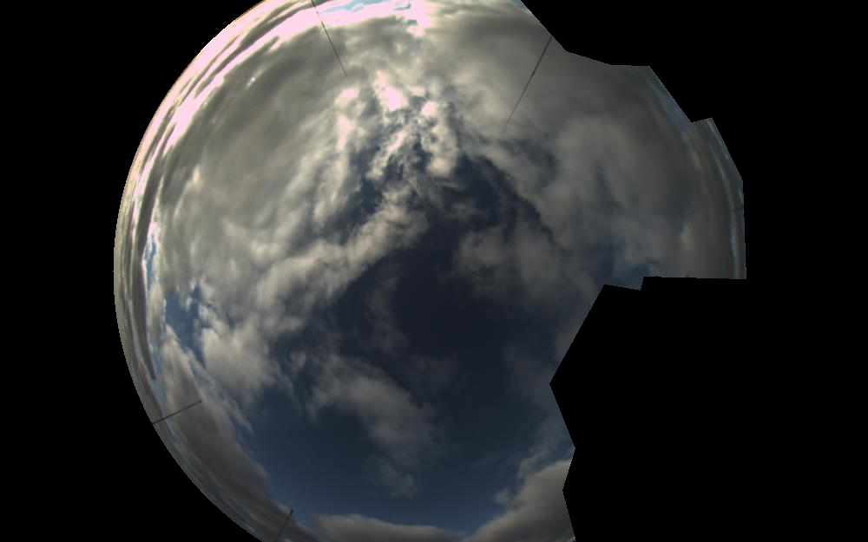








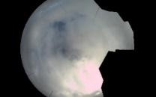



4
全天空地基云图数据处理
模板法
去除图像中无效信息
数据及分类任务介绍
解决方案
分类算法
模型迁移验证
云量检测方法验证及对比分析
原始图像
模板图像
添加模板后图像
云量适中
云量较少
云量较多
未处理
k-means
聚类法
自适应
阈值法
固定阈值法
其中白色代表云，蓝色代表天空
Notes:
使用模板法去除图像中无效信息后。
使用三种方法对不同云量图像进行分析，结果如图所示。
可以看出上述三种方法均在一定限制条件下有效，对于变化多样的全天空云图适应性较弱、实用性能较差。

Slide 34
北京工业大学
Beijing University of Technology
雪龙号全天相机数据发布平台
平台总体设计
技术及开发环境
平台首页
数据展示界面
数据下载界面
Notes:
雪龙号全天相机数据发布平台

Slide 35
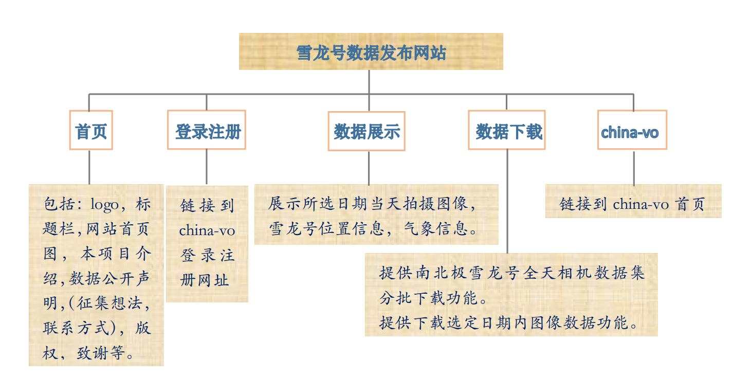
5
雪龙号全天相机数据发布平台
主要功能：为相关科研人员提供便捷查询，查看，下载数据的功能。
平台总体设计
技术及开发环境
平台首页
数据展示界面
数据下载界面
设计结构：
Notes:
搭建数据发布平台，为相关科研人员提供便捷查询，查看，下载数据的功能，可以实现数据开放共享的目的。
整体设计结构如图：主要包括首页，数据展示界面和数据下载界面。

Slide 36



5
雪龙号全天相机数据发布平台
Django
开源的web开发框架，使用python语言编写，拥有用户多、第三方库丰富、开发文档详细完善等优点。
平台总体设计
技术及开发环境
平台首页
数据展示界面
数据下载界面
MySQL
关系型数据库管理系统。具有免费开源、处理大型数据、支持常见的SQL语句规范、软件小巧、安装简单、可移植性高、调试简单、与Django框架实现无缝对接等优点。
Apache
一款应用广泛的web服务器软件，具有跨平台、用户群体广泛、安全性高等优点。
其他技术
HTML5、CSS3、JavaScript、Bootstrap、jsp、jQuery、ajax等技术。
开发及运行环境
Windows10操作系统，Inter(R) Core(TM) i5-4210U CPU @1.70GHz，8G内存，1000G机械硬盘，
200G固态硬盘。
网站运行服务器：Windows Server 2012 R2操作系统，Inter(R) Xeon(R) E5-2682 v4，4G内存，500G机械硬盘。
Notes:
主要运用到如下web应用开发技术、开发环境和运行环境。

Slide 37
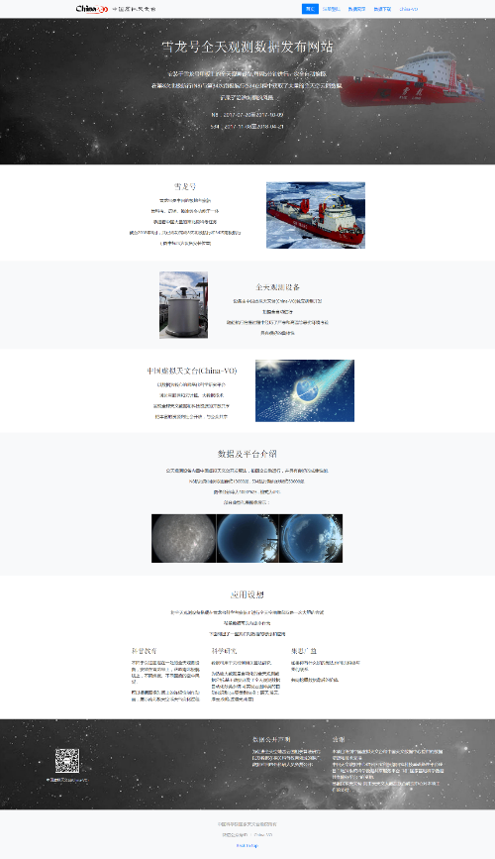
5
雪龙号全天相机数据发布平台
可通过http://47.93.115.68:8083/publish/index/进行访问。首页主要包括全天相机系统介绍及数据介绍:
雪龙号介绍
项目介绍
全天设备介绍
数据及平台介绍
部分典型代表图像展示
应用设想
数据公开声明
致谢
数据展示网页和数据下载网页的跳转入口。
平台总体设计
技术及开发环境
平台首页
数据展示界面
数据下载界面
Notes:
平台首页可通过http://47.93.115.68:8083/publish/index/进行访问，主要包含项目介绍，设备介绍，数据介绍等。

Slide 38
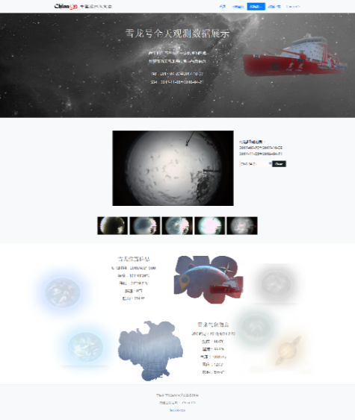
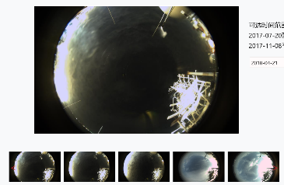
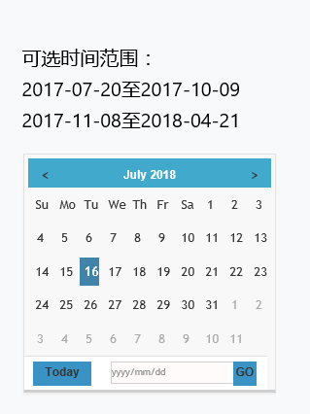
5
雪龙号全天相机数据发布平台
通过http://47.93.115.68:8083/publish/display/进行访问，或通过点击标题栏中的数据展示选项进行跳转。网站初始内容：
展示界面功能介绍。
数据图像。
位置信息以及气象信息。
单天展示图像数量（小于20张）。
位置信息包括UTC时间、经度、纬度、航速、航向。
气象信息包括UTC时间、温度、湿度、气压、风向、风速。
平台总体设计
技术及开发环境
平台首页
数据展示界面
数据下载界面
日历插件通过jQuary技术生成
点击放大
Notes:
数据展示界面可通过链接进行访问，或通过点击标题栏中的数据展示选项进行跳转。主要包括如下几个部分。用户可以在日历插件中选择时间来查看某天的图像、雪龙号位置以及气象信息。并具有点击放大图像的功能。

Slide 39
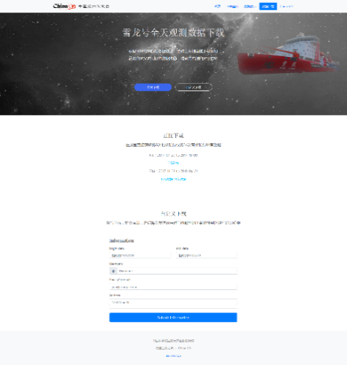

5
雪龙号全天相机数据发布平台
平台总体设计
技术及开发环境
平台首页
数据展示界面
数据下载界面
可通过http://47.93.115.68:8083/publish/download/访问全天相机数据下载界面，或通过点击标题栏中数据下载选项跳转。下载界面包括：
下载功能介绍。
图像数据直接下载功能。
获取自定义时间段内图像数据的功能。
单击图中蓝色部分，将弹出下载框，可通过单击绿色下载按钮直接对数据进行下载。
Notes:
数据下载界面可通过链接访问，或通过点击标题栏中数据下载选项跳转。
界面包括直接下载数据和自定义下载数据的功能。
单击图中蓝色部分，将弹出下载框，可通过单击绿色下载按钮直接对数据进行下载。

Slide 40




5
雪龙号全天相机数据发布平台
平台总体设计
技术及开发环境
平台首页
数据展示界面
数据下载界面
填写不完整
日期错误
信息按要求完整填写且申请成功，后台应用将把数据打包完成后将发送下载链接到申请邮箱中。
提交完成
Notes:
自定义下载时，信息按要求完整填写且申请成功，后台应用将把数据打包完成后将发送下载链接到申请邮箱中。
如果填写出现问题，将会弹出相应提醒。

Slide 41
北京工业大学
Beijing University of Technology
总结与成果
Notes:
总结与成果

Slide 42
6
总结与成果
设计研发了一种适用于高温、极寒、高湿度、高腐蚀性环境下的无人值守全天相机系统，完成了设备的硬件设计和软件开发并基于雪龙号极地科考船验证了设备的可靠性，为天文选址提供可靠助力。
获取并创建了雪龙号全天空地基云图数据集，并基于深度学习方法开发了鲁棒性强、可迁移性能好的云图分类算法。设计验证了针对不同云量图像的云点识别算法。
基于web技术，开发了用于数据发布的雪龙号全天相机数据发布平台，通过平台数据可以快速高效的分享给相关科研工作者，实现了数据的开放共享。

Slide 43
7
总结与成果
崔顺, 许允飞, 苏丽颖, et al. 基于卷积神经网络的全天空地基云图分类研究[J]. 天文研究与技术, 2019, 16(2):225-235.
全天相机数据发布平台 ，软件著作权，登记号：2018SR836626

Slide 44

THANKS
谢谢各位老师

